Slide 1
REFERENTIEL RISQUE UROLOGIE
CONSEILS AUX ENGAGES
ACCREDITATION EN EQUIPE
Programme C
2022-2024
Dr S Bart
Dr B Pogu
Vanessa Avrillon
Notes:
1
1
1

Slide 2
PROGRAMME EQUIPE
Format classique
Format pluridisciplinaire: FPD
Un nouveau format apparait à savoir l’activité pluridisciplinaire avec des obligations notées en bleu clair
Notes:
2

Slide 3
OBLIGATIONS
Chaque membre de l'équipe doit avoir une cotisation à l’Organisme d’Accréditation de l’AFU qui soit à jour
Chaque équipe devra valider annuellement
- des EIAS (1 par membre de l’équipe dans la limite de 6 EIAS déclarés)
- deux Recommandations
- Activités
+ de formation
+ spécifique d’équipe
Notes:
3

Slide 4
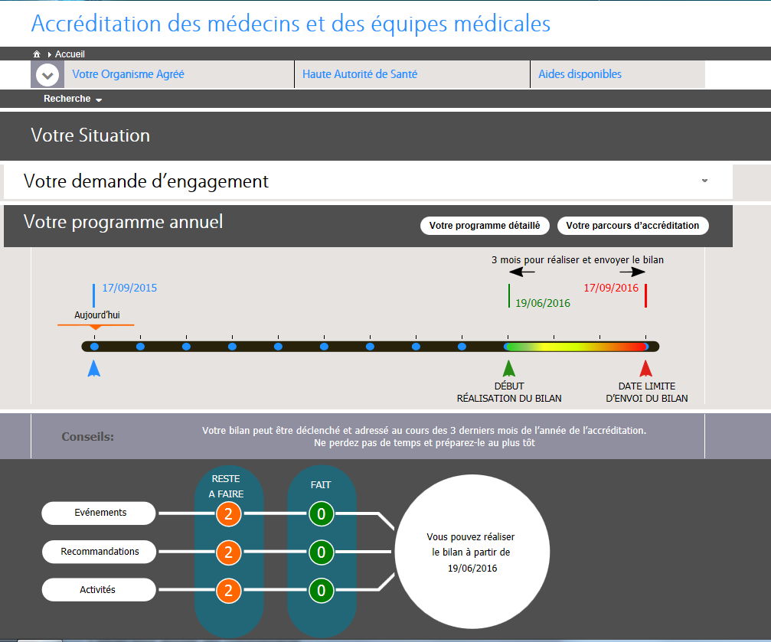


Profil médecin : portail d’accueil SIAM 2
La figure comporte des zones actives permettant d’ouvrir la page de présentation du programme
Notes:
4
4

Slide 5
DECLARATION D’UN EIAS
Definition EIAS
« Un évènement indésirable est un évènement ou une circonstance associée aux soins qui aurait pu entraîner ou a entraîné une atteinte pour un patient et dont on souhaite qu’il/elle ne se produise pas de nouveau ».
Le périmètre d’un EIAS inclut le dysfonctionnement de l’organisation, l’aléa (inattendu) et l’erreur (qui peut être évitée et qui peut ou non entrainer un dommage pour le patient). Un EIAS peut aller du presqu’évènement (car récupéré à temps) à l’évènement indésirable grave mettant en jeu le pronostic vital du patient.
Un EIAS peut avoir plusieurs causes.
On distingue habituellement la cause immédiate (la défaillance constatée à l’origine de l’EIAS, souvent évidente) des causes profondes (ou causes latentes) qui contribuent à la survenue de l’EIAS et qu’il faut rechercher systématiquement par une analyse approfondie.
“
Notes:
5
5
5

Slide 6
DECLARATION DES EIAS : QUEL INTERÊT ?
La base de retour d’expérience du dispositif d’accréditation des médecins et des équipes médicales, appelée base REX, collecte des évènements porteurs de risque (EPR), et plus largement les évènements indésirables associés aux soins (EIAS).
Cette base est une source privilégiée pour tirer des leçons de l’expérience. Les enseignements qui en sont issus se traduisent par l’élaboration de «Solutions pour la sécurité du patient » (SSP) permettant d’améliorer les pratiques, de réduire la survenue des évènements ou d’en atténuer les conséquences.
La nature des informations collectées dans la base REX, axées sur la récupération des évènements indésirables et l’atténuation des conséquences, a nécessité de définir une méthode spécifique pour élaborer ces enseignements issus exclusivement de l’expérience de terrain, et du peu de littérature disponible
Notes:
6
6
6
6

Slide 7
DECLARATION DES EIAS
Le nombre de déclarations d’EIAS exigé est de une pour chaque médecin de l'équipe par an (dans une limite de 6 par équipe)
+ ces EIAS sont analysés collectivement en RMM
+ au moins un des EIAS déclarés par an par l'équipe doit être sur une situation à risque identifiée dans le programme de la spécialité
+ analysé en RMM multidisciplinaire et élaboration consensuelle d’une solution locale FPD
Notes:
7
7
7
7

Slide 8
DECLARATION DES EIAS
Les EIAS ciblés sont des EIAS concernant des situations à risque identifiées dans le programme de la spécialité et que l’OA veut particulièrement étudier (en vert situations nouvelles)
- Incidents liés aux soins dans le cadre de la chirurgie ambulatoire
Recherche et analyse de tout EIAS qui puisse favoriser un dysfonctionnement spécifique dans la prise en charge ambulatoire et, en particulier, le report, la conversion/et la réhospitalisation
- Défaillance de la communication entre les intervenants médicaux en situation péri-opératoire
La qualité du travail en équipe et notamment de la communication entre intervenants, représentent un enjeu majeur pour la sécurité du patient. Des défauts de communication sont des facteurs d’insécurité. Clarifier les rôles et responsabilités de chacun contribue à améliorer la sécurité du patient
- Défaillance de la prise en charge d’un patient sous anticoagulant ou antiagrégant plaquettaire
- Situation tunnellisante « une situation à risque, pendant laquelle nous ne voyons pas les signaux qui devraient nous faire modifier notre attitude ».
- Incidents liés à l'utilisation des énergies lasers
- Incidents liés à l'utilisation de l’électrochirurgie
- Covid
- Incidents liés aux systèmes robotisés du bloc opératoire
- Incidents liés à l’informatisation des données médicales
Notes:
8
8
8
8

Slide 9

Profil médecin : portail d’accueil SIAM 2
La figure comporte des zones actives permettant d’ouvrir la page de présentation du programme
Notes:
9
9

Slide 10
SUIVI ET EVALUATION DE DEUX RECOMMANDATIONS GENERALES DE LA SPECIALITE PAR AN
Recommandations générales de la spécialité (en vert situations nouvelles)
1 Prise en charge optimale de la biopsie de prostate
2 Traçabilité des dispositifs médicaux implantables
3 Prise en charge des instillations intravésicales de BCG
4 Antiagrégants plaquettaires : risques thrombotiques et hémorragiques en cas de geste invasif FPD
5 Application de la check-list " sécurité du patient au bloc opératoire" interspécialité 2010 FPD
6 Pratique ATB en chirurgie (SFAR) et en chirurgie urologique FPD
7 Prise en charge d'un patient sous anticoagulant ou antiagrégant plaquettaire ( SFAR) FPD
8 Prescription médicale péri-opératoire FPD
9 Organisation de la chirurgie ambulatoire FPD
10 Utilisation des fiches patient pré et post opératoires (version 2019) validées par l’AFU
11 SSP 3 Coopération entre anesthésistes réanimateurs et chirurgiens FPD
Notes:
10
10
10

Slide 11
SUIVI ET EVALUATION DE DEUX RECOMMANDATIONS GENERALES DE LA SPECIALITE PAR AN
Recommandations générales de la spécialité
12 Recommandation du CUROPF pour le traitement chirurgical du prolapsus génital non récidivé de la femme Juillet 2016
13 Recommandation de RAAC après cystectomie 2018 FPD
14 Recommandations de bonnes pratiques cliniques : antibioprophylaxie et neuromodulation sacrée (CIAFU-Comité de neuro urologie 2013)
15 Recommandations pour l’utilisation dela toxine botulique de type A (Botox) dans l’hyperactivité vésicale réfractaire idiopathique (2013)
16Révision des recommandations de bonne pratique pour la prise en charge et la prévention des infections urinaires associées aux soins de l’adulte 2015
17 Recommandations pour la prise en charge des infections urinaires communautaires de l’adulte (2018)
18 Cathétérisme intermittent : recommandations de bonnes pratiques de l’Association française d’urologie (AFU), du Groupe de neuro-urologie de langue française (GENULF), de la Société française de médecine physique et de réadaptation (2020)FPD
19 Recommandations courtes du CIAFU : intérêt de l’ECBU avant biopsie de la prostate réalisée par voie endo-rectale (2021)
20 Traitement chirurgical et interventionnel de l’obstruction sous-vésicale liée à une hyperplasie bénigne de prostate : revue systématique de la littérature et recommandations de bonne pratique clinique du Comité des Troubles Mictionnels (2021)
21 Recommandations du Comité d’Andrologie et de Médecine Sexuelle de l’AFU concernant la prise en charge de la Varicocèle(2021)
Notes:
11
11
11

Slide 12
SUIVI ET EVALUATION DE DEUX RECOMMANDATIONS GENERALES DE LA SPECIALITE PAR AN
Recommandations générales de la spécialité
22 Recommandations de l’AFU et de la SALF concernant l’évaluation de l’homme infertile (2021) FPD
23 Recommandations CIAFU : Recommandations de bonne pratique : Prévention, diagnostic et traitement des infections sur matériel endo-urétéral de l’adulte (2021)
24 Recommandations pratiques pour la prise en charge du déficit en testostérone (2021)
25 Recommandations pour l’évaluation et la prise en charge de la maladie de Lapeyronie : rapport du comité d’andrologie et de médecine sexuelle de l’AFU (2021)
26 Quelle prise en charge pour les sténoses de l’urètre antérieur chez l’homme (Recommandation 2021 GURU/CAMS)
Notes:
12
12
12

Slide 13

COMMENT VALIDER LA RECOMMANDATION ?
Ne pas oublier de remplir le questionnaire accessible sur SIAM
En bas de la description de la recommandation
(cf Diapos suivantes)
Notes:
13
13
13

Slide 14
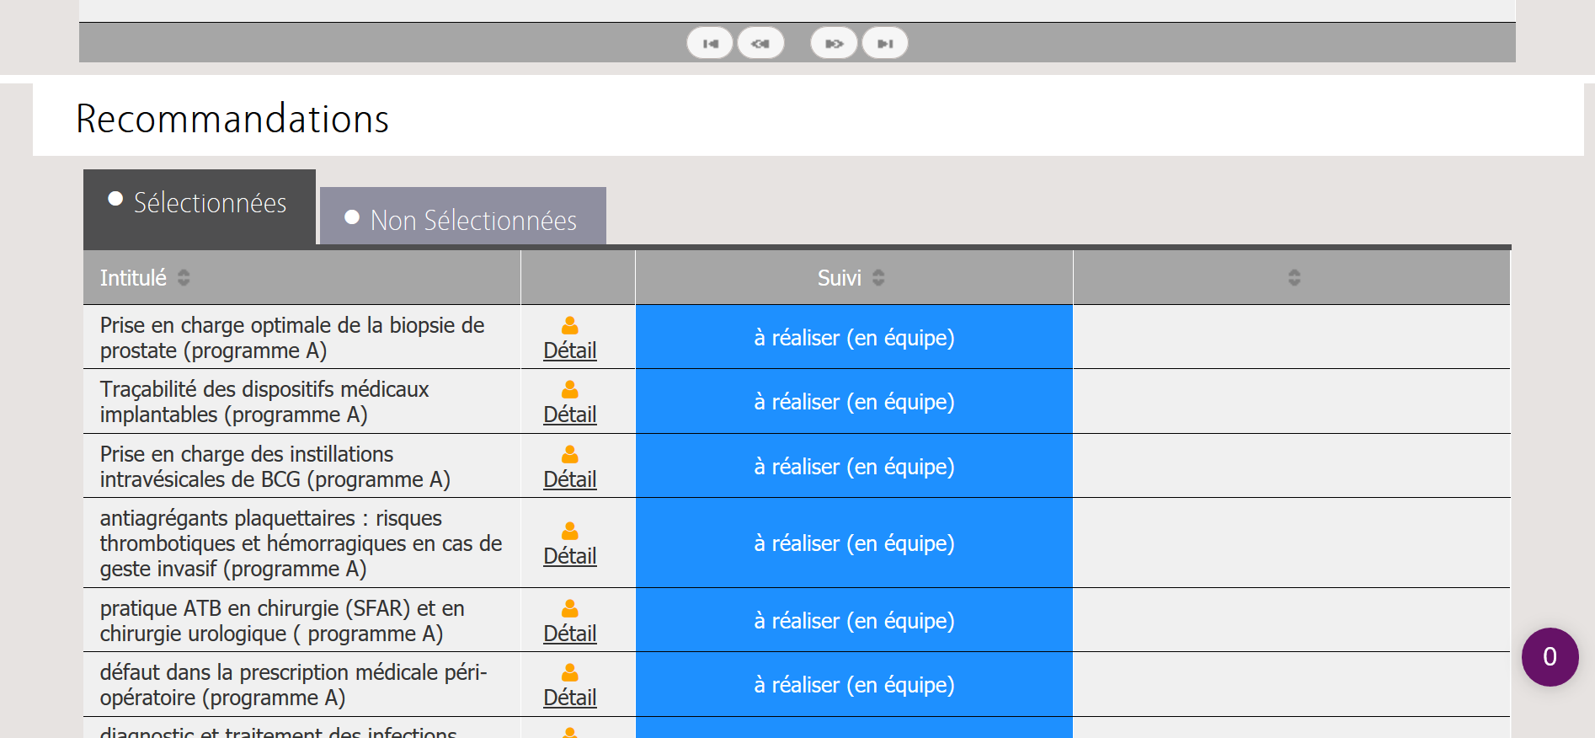

Slide 15
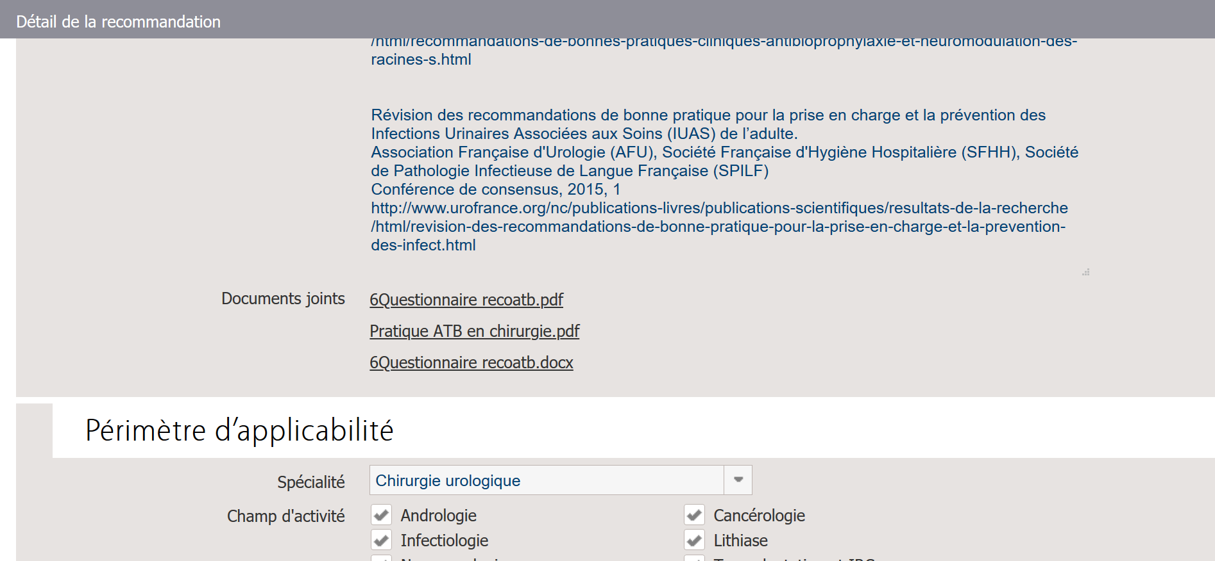

Slide 16

Profil médecin : portail d’accueil SIAM 2
La figure comporte des zones actives permettant d’ouvrir la page de présentation du programme
Notes:
16
16

Slide 17
Participation obligatoire à une activité de formation par an
(en vert formation nouvelle)
Forum de pratiques professionnelles sur l’accréditation lors du congrès d’urologie
Séminaire d’urologie continue (SUC)
Journées d’onco-urologie médicale (JOUM) FPD
Journées URORISQ journées de l’OA AFU
Formations thématiques URODPC FPD
JAMS FPD
JITTU
session cas cliniques CFU
Cours du CFU
Notes:
17

Slide 18
COMMENT VALIDER L’ACTIVITE DE FORMATION ?
Fournir lors du bilan l’attestation de participation en PJ
Partager les faits marquants de la formation avec les autres membres de l’équipe
Notes:
18
18
18

Slide 19
Participation obligatoire à une activité d'évaluation des pratiques par an :
Réunion de pertinence des actes (3 réunions au minimum par an)
Mise en oeuvre et autoévaluation RAAC fpd
Mise en oeuvre et autoévaluation chemin clinique ambulatoire fpd
- RCP pelvi périnéologie fpd
Notes:
19
19

Slide 20
COMMENT VALIDER L’ACTIVITE D’EVALUATIONDE PRATIQUE ?
Fournir le questionnaire d’évaluation fourni (RAAC, Chemin clinique ambulatoire, réunion de pelvi périnéologie)
Ou
Les comptes rendus des réunions de pertinence de pratique (cf diapo suivante)
Notes:
20
20
20

Slide 21
Participation obligatoire à une activité d'évaluation des pratiques par an :
Réunion de pertinence des actes
Périodicité et durée des réunions :
3 réunions au minimum par an
Notes:
21

Slide 22
Participation obligatoire à une activité d'évaluation des pratiques par an :
Réunion de pertinence des actes
Déroulement de la réunion
1. une sélection de dossiers par le groupe qui fait émerger un questionnement sur des domaines variés et qui peuvent poser problème (modalités de prise en charge, diagnostic, traitement, pronostic, iatrogénie, qualité et efficience des soins, qualité du parcours patient, chemins cliniques …).
Cette sélection est faite à partir de :
- dossiers de patients vus en consultation par l’un des participants et qui posent problème
- dossiers de patients en cours d’hospitalisation et qui posent problème
- dossiers des opérés de la semaine
Notes:
22

Slide 23
Participation obligatoire à une activité d'évaluation des pratiques par an :
Réunion de pertinence des actes
Déroulement de la réunion
2. une recherche bibliographique pour identifier et sélectionner les données de littérature scientifique et professionnelle en rapport avec une partie des situations cliniques rencontrées et permettant d'apporter des réponses aux questions posées. Ces références sont communiquées aux membres du groupe et leur permettront d’acquérir ou d’approfondir leurs connaissances / compétences sur le thème choisi. Cette étape peut faire l’objet d’une formation sur le thème pour faciliter l’appropriation des références ou recommandations professionnelles.
Notes:
23

Slide 24
Participation obligatoire à une activité d'évaluation des pratiques par an :
Réunion de pertinence des actes
Déroulement de la réunion
3. une présentation de chaque situation clinique par les participants à tour de rôle en réunion. Cette présentation permet d’analyser collectivement la prise en charge et les problèmes rencontrés. Les réponses à apporter par le groupe sont issues des données de la littérature scientifique et professionnelle sélectionnées. Pour cela on utilise une démarche médicale basée sur les preuves (Evidence Based Medicine ou EBM) qui intègre : les meilleures références disponibles couplées à l'expertise des professionnels de santé et tenant compte des choix des patients.
Notes:
24

Slide 25
Participation obligatoire à une activité d'évaluation des pratiques par an :
Réunion de pertinence des pratiques
Déroulement de la réunion
4. A l’issue de cette analyse, des actions d'amélioration et des modalités de suivi sont mises en place (exemples : rédaction de nouveaux protocoles, chemin clinique, suivi d'indicateurs, enquête de satisfaction patient, suivi périodique des actions entreprises, comparaison à un référentiel par audit ou auto-évaluation, adoption de recommandations etc.). Ces actions d’amélioration peuvent comprendre ou correspondre à une formation. Par ailleurs, si des questions restées sans réponses ont été sélectionnées, une recherche bibliographique complémentaire est réalisée. Son résultat est diffusé aux participants, le cas échéant présenté à la prochaine réunion.
Notes:
25

Slide 26
Participation obligatoire à une activité d'évaluation des pratiques par an
Responsable de la réunion et répartition des tâches
Un responsable est désigné
L’ Urologue désigné anime la réunion en facilitant :
- la dynamique du groupe en gardant à l’esprit les objectifs du projet et en répartissant le temps de parole ;
- l’identification par les participants des problèmes posés par le dossier présenté, les déterminants de leurs décisions, les savoirs mobilisés et les obstacles à l’intégration des données de la science;
- les échanges et les confrontations de pratiques ;
- l’identification de questions non résolues nécessitant un approfondissement de recherche bibliographique et/ou de preuve dont est chargé un participant volontaire ;
- le choix d’actions d’amélioration des pratiques et le suivi de leur mise en place (évaluation de leur appropriation voire mesure d’impact, retour d’expérience, nouvelles actions à mettre en œuvre).
Notes:
26

Slide 27
Participation obligatoire à une activité d'évaluation des pratiques par an
Modalités de traçabilité et d'archivage
A l’issue de la réunion, un compte rendu est rédigé suivant le modèle joint résumant les problèmes posés et les réponses apportées par le groupe, les références utilisées, les prises de décision consensuelles, la ou les actions d’amélioration des pratiques choisies et le suivi de leur mise en place.
La liste des personnes présentes à la réunion est annexée au compte rendu.
Cette procédure, les comptes rendus, les listes de présence aux réunions et le bilan annuel d'activité sont conservés avec les autres documents qualité du secteur d'activité.
Notes:
27

Slide 28
REUNION DE PERTINENCE DES PRATIQUES
Compte-rendu de réunion
Ce document doit être conservé dans les archives de l’équipe et annexé au bilan annuel de l‘équipe
Date de la réunion :
Secrétaire de séance :
Personnes présentes :
Problèmes posés :
Réponses apportées par le groupe/ Prises de décision consensuelles :
Références utilisées :
La ou les actions d’amélioration des pratiques choisies/Suivi de leur mise en place (cf fiche)

Slide 30
Participation obligatoire à une activité d'évaluation des pratiques par an
Bilan annuel d'activité
Un bilan annuel d'activité est rédigé. Les comptes rendus des réunions y sont annexés.
Notes:
30

Slide 31
POUR DE PLUS AMPLES INFORMATIONS
Expert référent
Joignez nous par mail :
Vanessa Avrillon : vavrillon@urorisq.org
Notes:
31

